Slide 1
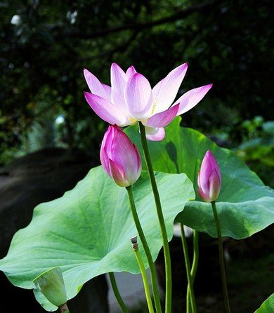
荷花

Slide 2

夏天，
池塘里、湖泊边，
荷花争相开放，
像美丽的荷花仙子，
婀娜多姿，漂亮极了。

Slide 3
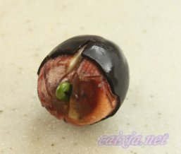
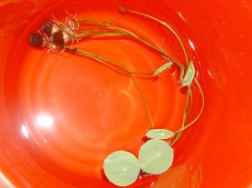
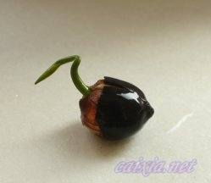
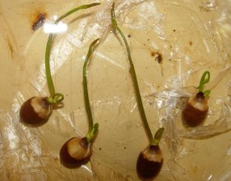
莲子发芽
荷花里边长着莲蓬，
莲蓬里边长着莲子。
莲子嫩黄，
莲子灰黑，
呀，莲子熟了！
剥去一点外壳，
莲子容易发芽。
长成幼苗，
可以移植到泥塘里啦！
莲子裂开，
钻出一颗嫩芽芽。
嫩芽越长越长。

Slide 4
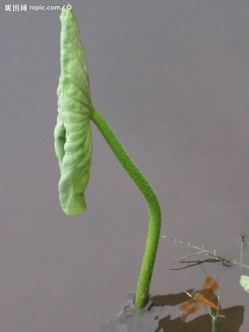
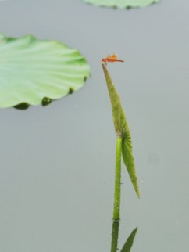
春天，长苗的季节
春天，
池塘里的水越来越温暖。
有一天你会突然发现，
水面上冒出了星星点点的嫩芽，
这是初生的荷叶呢。
刚刚长出的荷叶，
像两头削尖的铅笔，
接下来会慢慢地展开……
一只蜻蜓飞累了，
停在叶芽上休息。

Slide 5
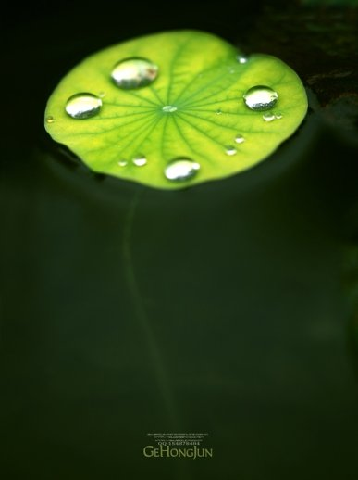
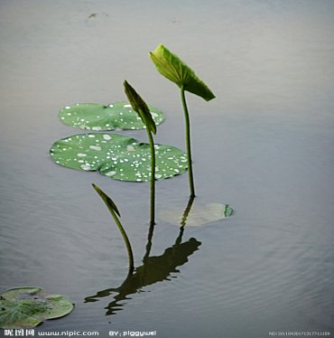
慢慢地展开……
变成又圆又绿的大荷叶。
瞧，水珠儿在荷叶上滴溜溜转，不会散开。这是因为叶面上有一层密密的茸毛和白蜡，水珠渗不进去。

Slide 6
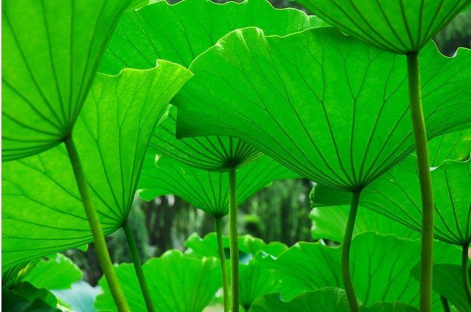
绿叶铺满池塘
有些荷叶足有1米那么宽呢，
叶面上有14-21条叶脉。
接下来，
又大又绿的荷叶，
像一把把绿伞，
层层叠叠，挤挤挨挨，
把大片的水面都遮盖了……
每一片叶子都尽情舒展，沐浴阳光！

Slide 7
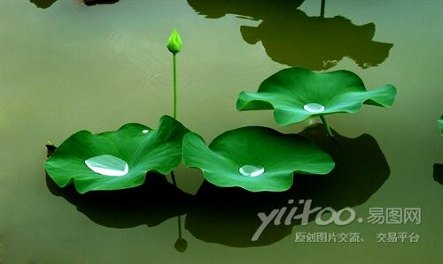
花蕾亭亭玉立
粉嫩的花蕾，
星星点点，
藏在叶片的绿色海洋里，
吸引人们的目光。

Slide 8
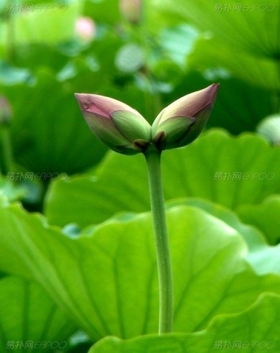
一个花柄上只开一朵花。
偶尔也有开两朵花的，
就是人们所说的“并蒂莲”。
为什么荷花能出淤泥而不染呢？
这是因为花骨朵被一层又硬又细的萼片包裹着，
水和泥沙都渗不进去。

Slide 9
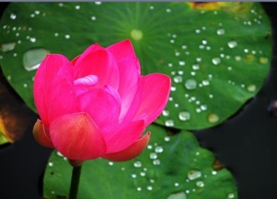
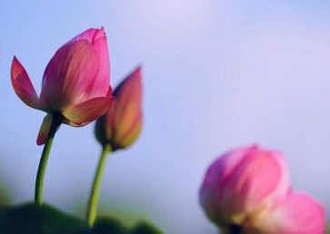
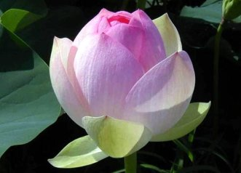
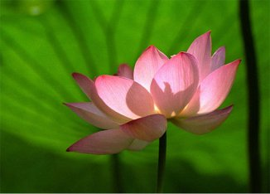
一点一点地开放……
色彩艳丽的荷花，
从花蕾变成完全开放的花朵，
需要3-4天时间。
开了一半
羞答答的样子
花苞
盛开啦！
外层的花瓣最先开放

Slide 10
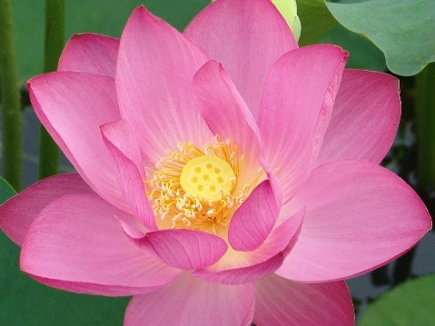
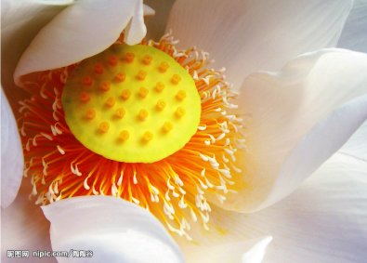
花瓣儿全都展开，
露出嫩黄色的小莲蓬。
瞧，围在花托四周的须须是雄蕊，
又叫莲须
莲须里装着花药和花粉。
椭圆形、黄绿色的雌蕊，
长在花托的小孔内。

Slide 11
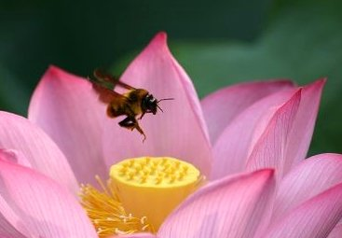
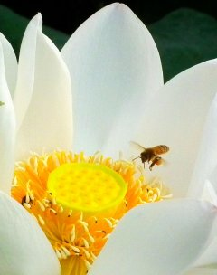
蜜蜂来了
荷花散发出淡淡的清香，
引来蜜蜂采花粉。

Slide 12
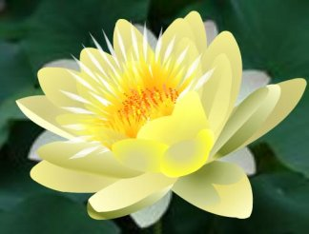
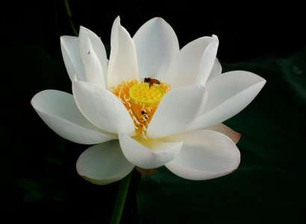
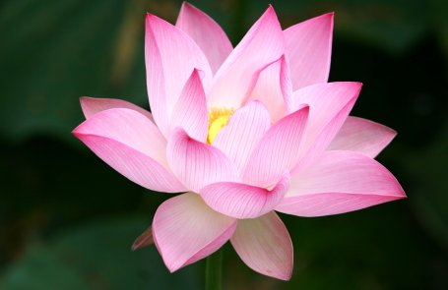
美丽惊人！
红、粉红、白和黄色，
是我们经常见到的荷花的颜色，
朵朵花开，美丽极了！

Slide 13
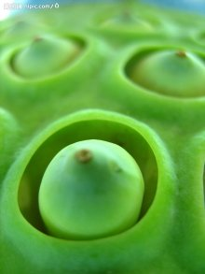
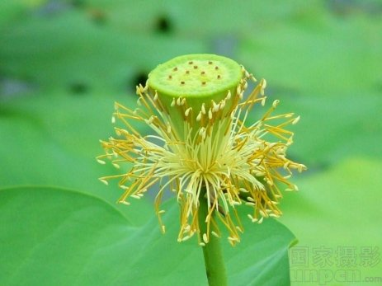
可爱的莲蓬
花瓣掉落，
一颗颗小莲子鼓胀起来，
莲蓬慢慢长大……
莲蓬上住着一颗颗莲子，
像兄弟姐妹一样，
抱成一团。
莲蓬像向日葵一样，
会转动方向朝向太阳。

Slide 14
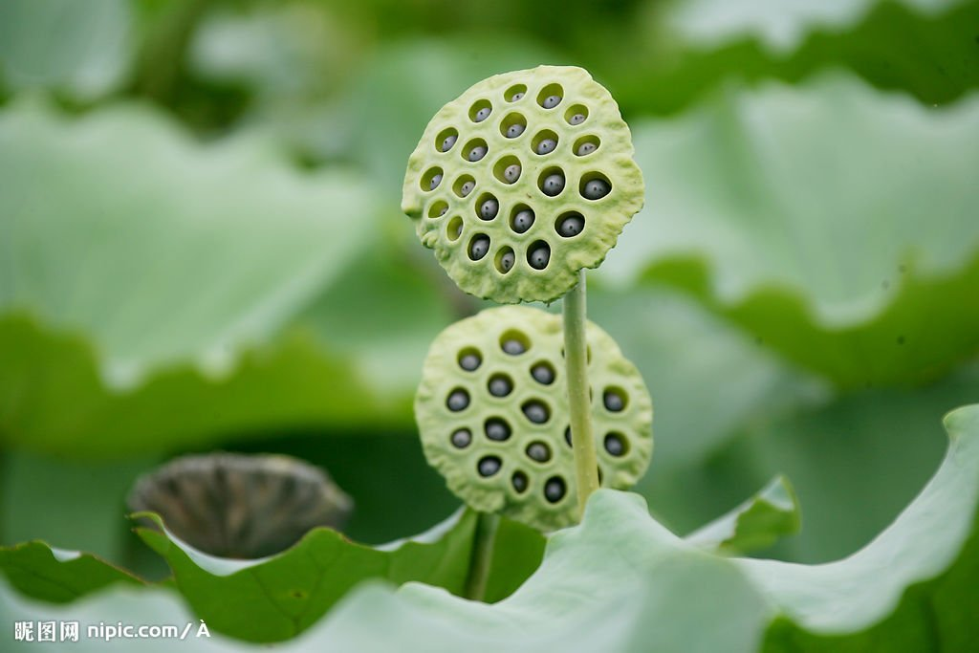
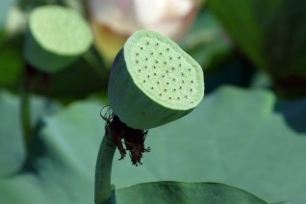
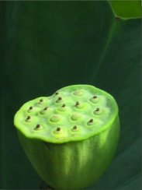
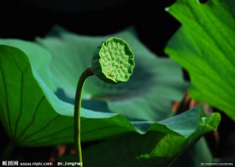
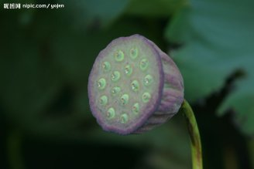
2
瞧，莲蓬像花洒，
像蜂窝，
像盛满点心的小碗……
莲子青青，莲子胖胖，
惹人怜爱。
荷花开花30天后，
莲子就可以成熟。
成熟的莲子，
和莲蓬分开，
像是莲蓬长了许多眼睛。

Slide 15
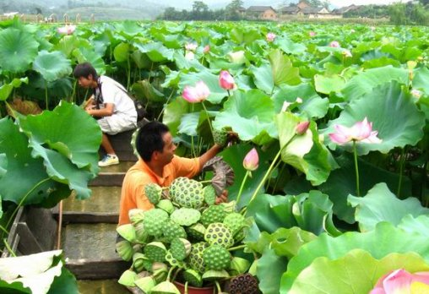
采摘莲子
选一个大晴天，
划着小木船，
和爸爸妈妈一起去采摘莲子吧！
经过嫩黄、青绿、紫褐等几种颜色，等到变成黑褐色，莲子就成熟啦。

Slide 16
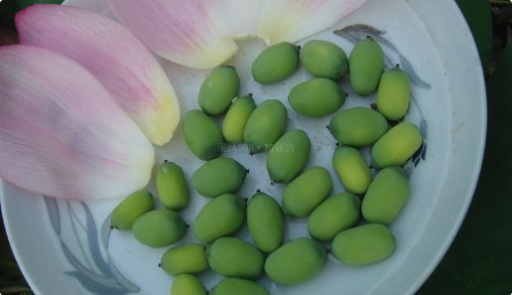
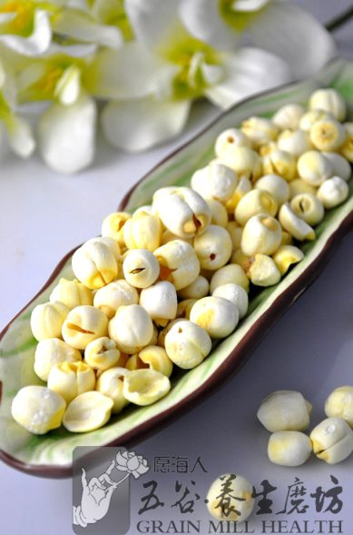
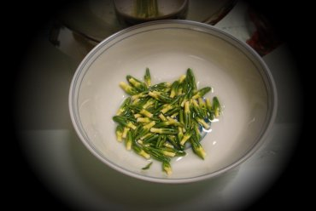
莲子通常是椭圆形或圆形。
莲心和莲子都具有清热去火的功能。

Slide 17
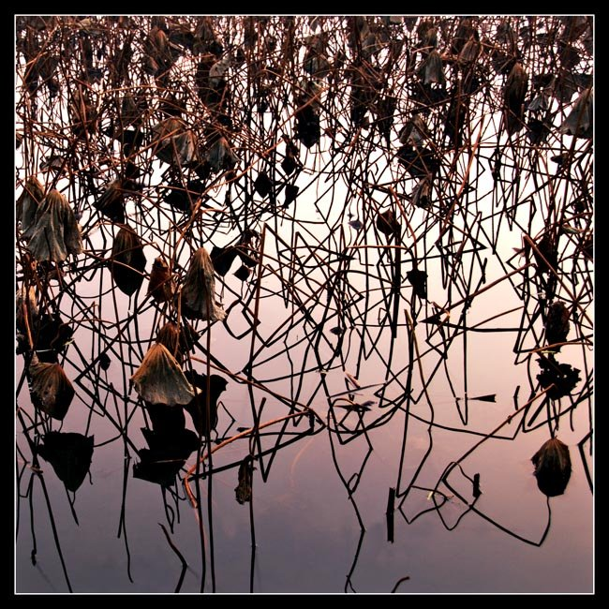
秋天来了
天气越来越冷，
荷叶慢慢变黄，慢慢干枯……
枯黄的池塘里，
你知道藏着什么秘密吗？
接下来，还有更好玩的事情发生呢……

Slide 18
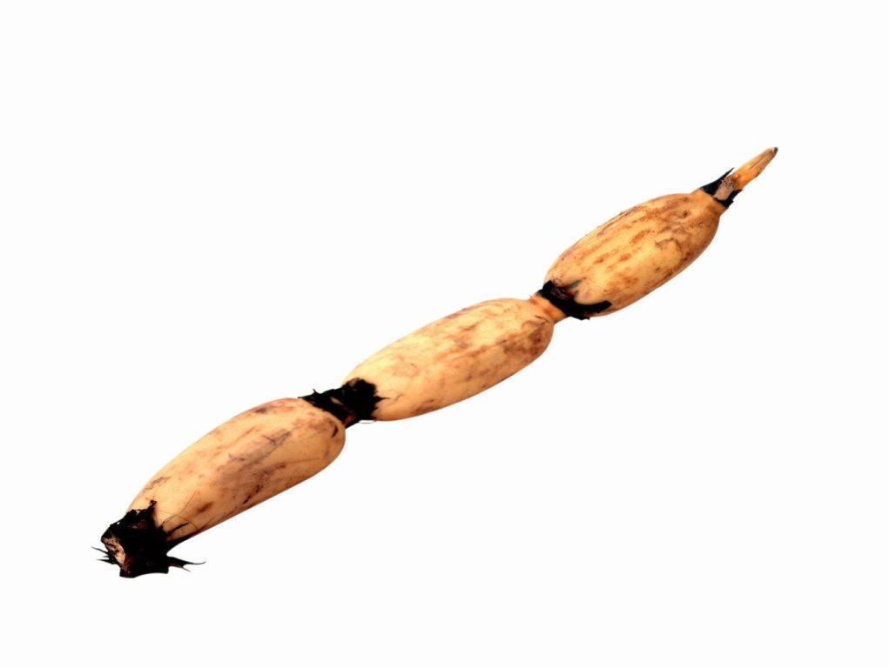
嘿呦嘿呦挖莲藕
池塘里的泥巴黑黝黝，
又黑又深的泥浆里，
藏着白白胖胖的莲藕！
咦，它们是什么时候悄悄长出来的呢？
莲藕是荷花长在淤泥里的地下茎。就在花谢长莲蓬的时候，地下茎莲藕也在悄悄长大呢！

Slide 19
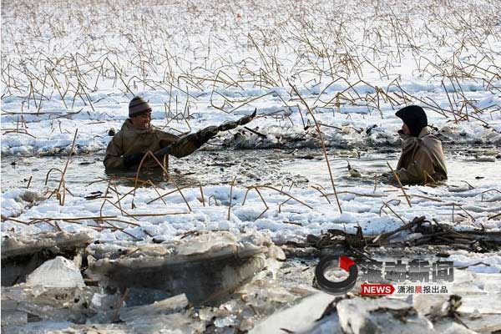
莲子不容易发芽，人们通常将莲藕埋在泥塘里，用来培植荷花。
要完整地把莲藕挖出来，是一件很不容易的事情哦！

Slide 20
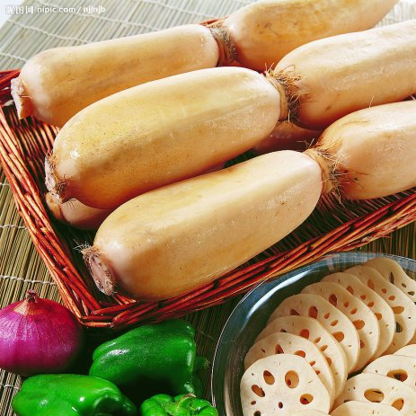
藕片吃起来脆脆甜甜。
切藕片的时候，
切面上会有很多黏黏的丝。
这就是人们常常说的“藕断丝连”。
莲藕里面有很多空洞，
这是它的氧气管道，
叶柄和花柄里也有气孔。

Slide 21
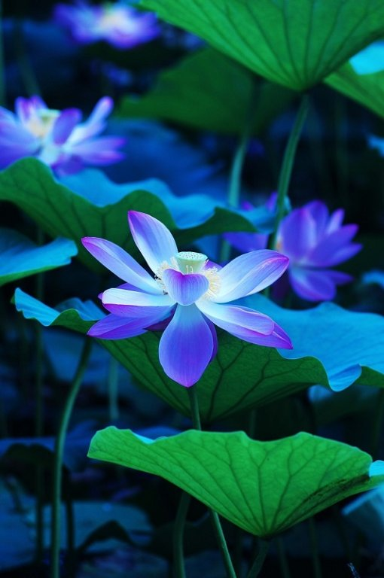
美味的点心
月亮光光，
照照池塘，
池塘清清，
送来晚风，
晚风香甜。
荷叶打着伞，
荷花举着碗，
盛着点心盛着糖，
送给月亮尝一尝。

Slide 22
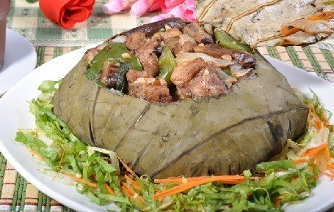
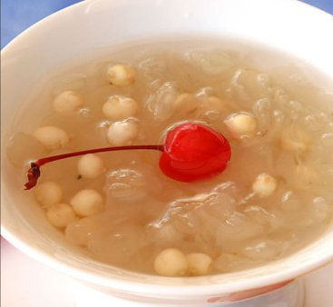
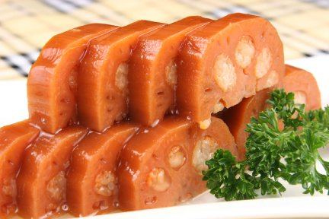
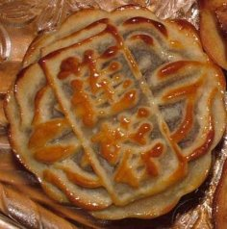

Slide 23
荷花的故事
有这么一株花，娇嫩宽大的花瓣，鲜艳的粉色，亭亭玉立。这就是我的朋友——荷花。
有一次，一只蜻蜓正在飞行，见到了这株荷花。“哦，你真美！”蜻蜓由衷地赞叹道。“是吗？谢谢了。”她惊喜地说，“你瞧，我将来的孩子，我要把它培育成肥肥胖胖的莲子。”“那好吧，祝你好运！”蜻蜓说着飞走了。
一个月以后，荷花谢了，一个绿油油的莲蓬长了出来，里面是几粒比米粒大不了多少的莲子。又过了几个星期，莲子就成了一颗颗饱满的果实了。但是，就在莲子们成熟的时候，一场大风沙来了。风沙过后，莲子们虽然没有被风刮走，但河流干枯了，莲子们被土深深地埋在了地底下。在没有水的情况下，莲子们并没有被困难吓到，他们依然想着：坚持一下吧，我们还有希望的。一个月过去了，一年过去了，十年过去了......终于，一场大雨将这块干燥的土地变成了池塘。莲子们努力吸着水分和营养，将自己的后代继续繁殖了下去。
讨论：文中讲的是一个什么知识？
借助了什么故事来展开呢？

Slide 24
写作要求
1、结合今天了解的关于荷花的知识，选一个你感兴趣的内容，写成一个蕴含知识的小童话。
2、可以选取2个角色，编一个有趣的故事。
3、要通过角色的对话、故事的变化，将关于荷花的知识说清楚。

